Slide 1







第四节
第四章
几何形体上的积分的应用
一、几何形体的度量
二、物体的质心
三、物体的转动惯量
四、物体的引力
机动 目录 上页 下页 返回 结束

Slide 2

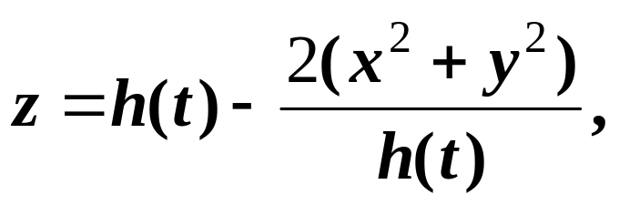
例题1、
设有一高度为
( t 为时间) 的雪堆在融化过程中,其
侧面满足方程
设长度单位为厘米,
时间单位为小时,
已知体积减少的速率与侧面积成正比
(比例系数 0.9 ),
问高度为130 cm 的雪堆全部融化需要
多少小时? (2001考研)
机动 目录 上页 下页 返回 结束

Slide 3
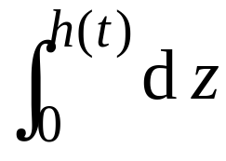
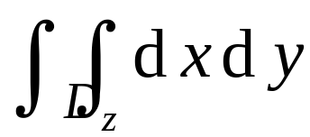
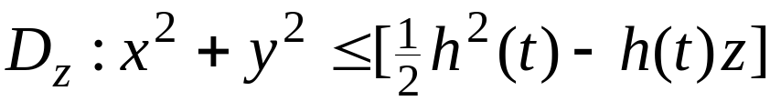

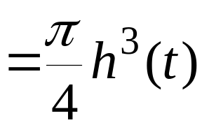

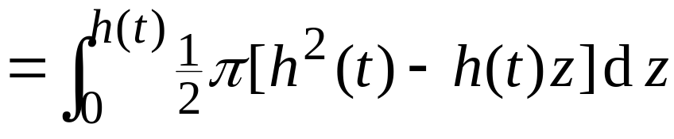
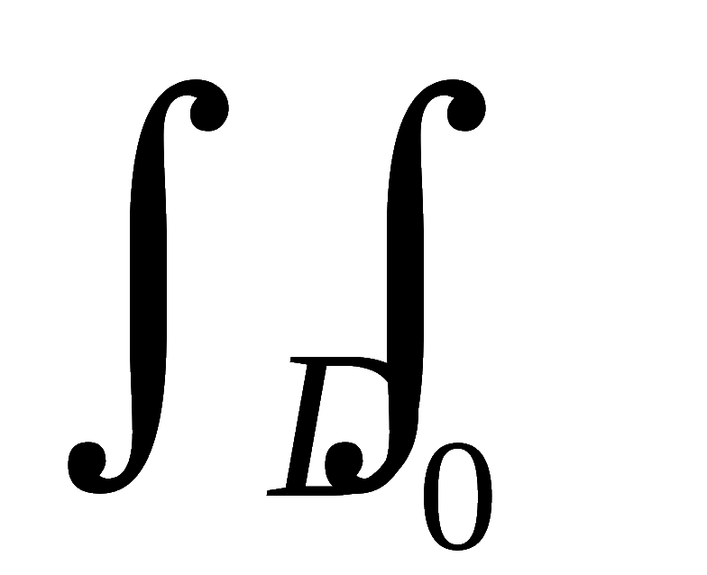


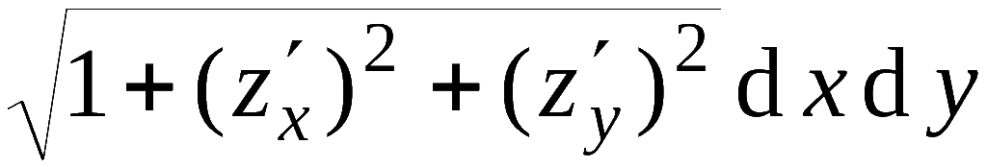


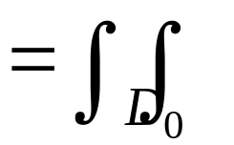
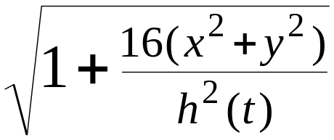

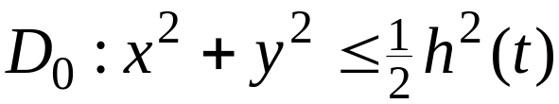
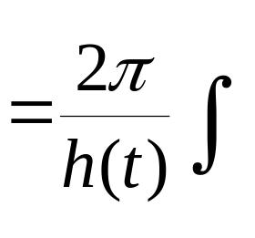
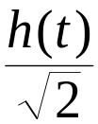
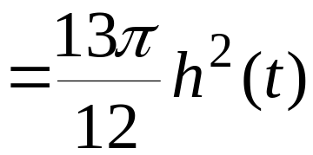
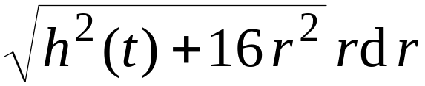

解:
记雪堆体积为 V, 侧面积为 S ,则
(用极坐标)
机动 目录 上页 下页 返回 结束

Slide 4
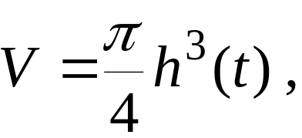
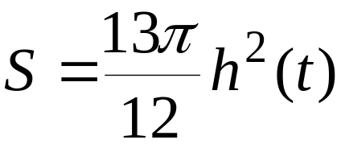
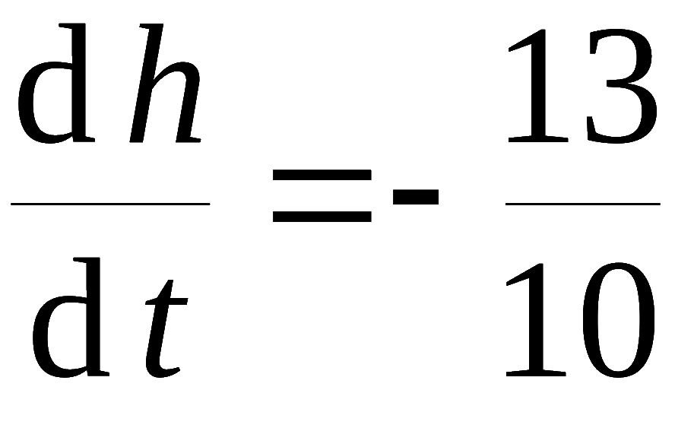
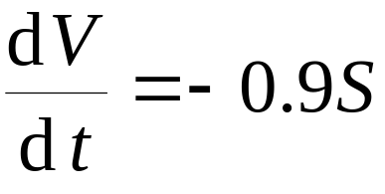
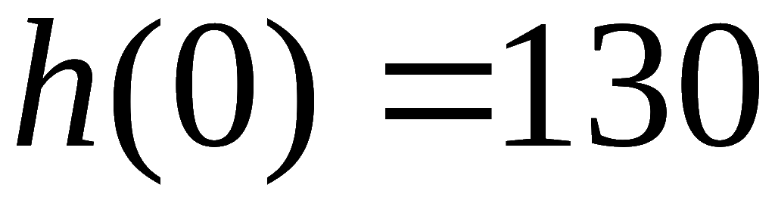
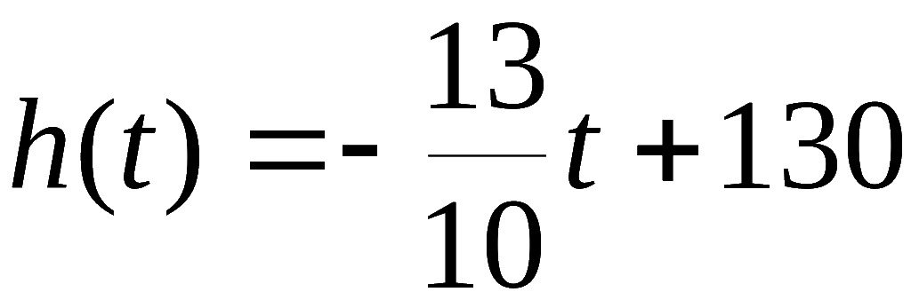


由题意知
令
得
(小时)
因此高度为130cm的雪堆全部融化所需的时间为100
小时.
机动 目录 上页 下页 返回 结束

Slide 5
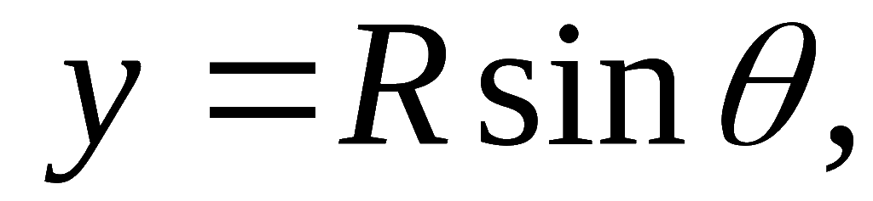
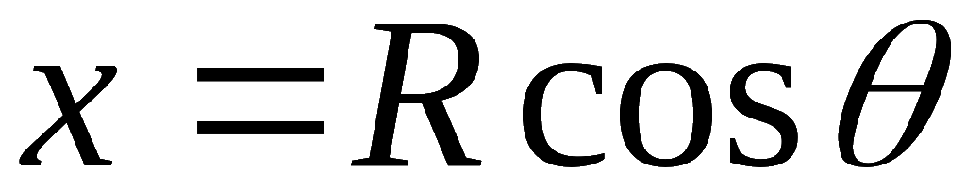
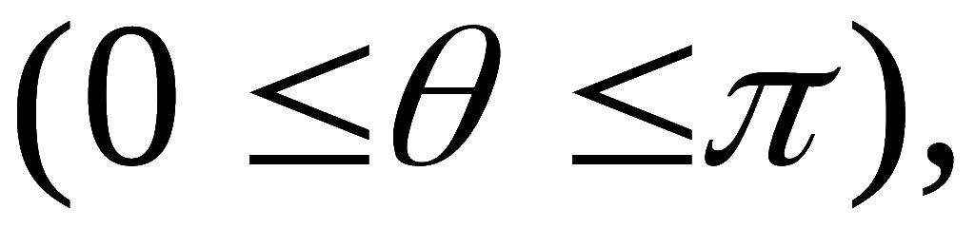
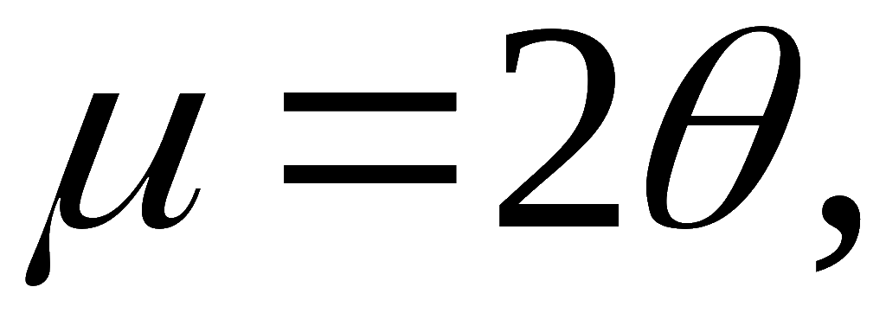
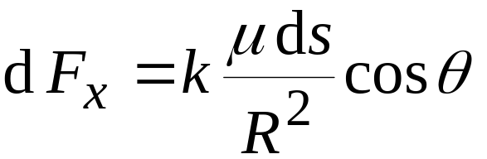
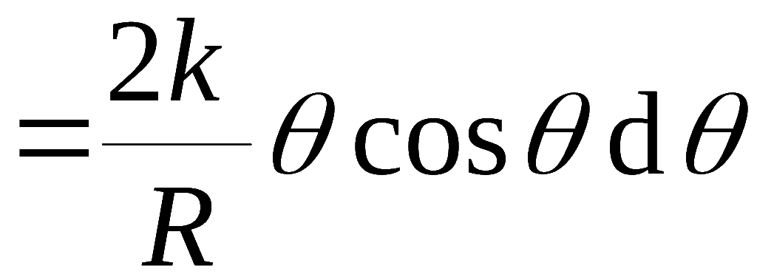


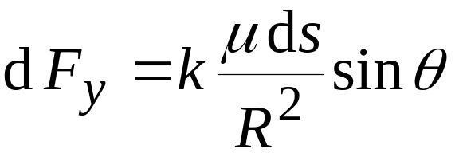
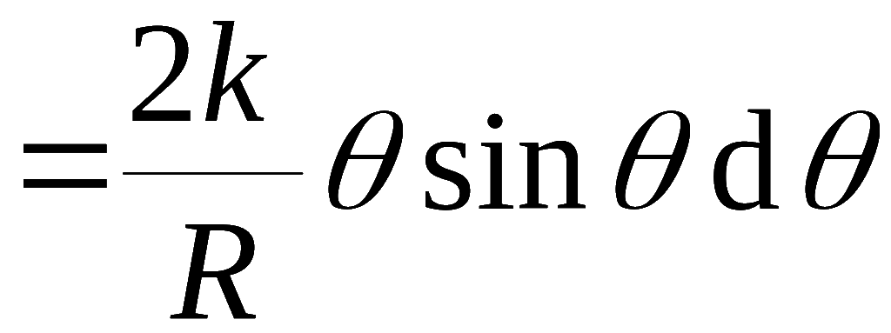





例2. 有一半圆弧
其线密度
求它对原点处单位质量质点的引力.
解:
机动 目录 上页 下页 返回 结束

Slide 6
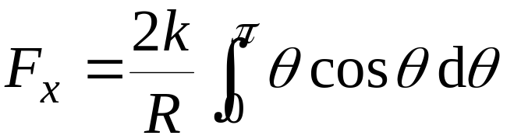
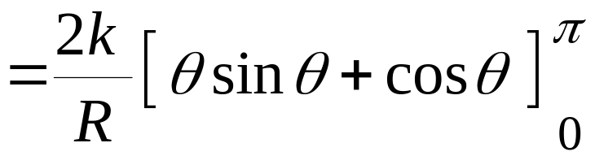
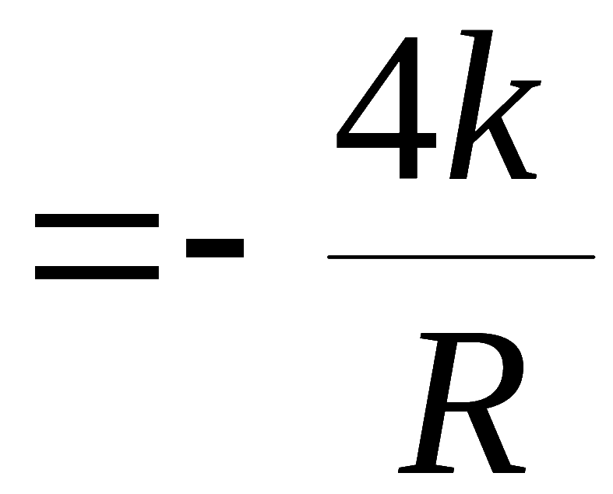
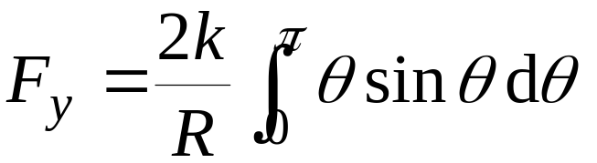
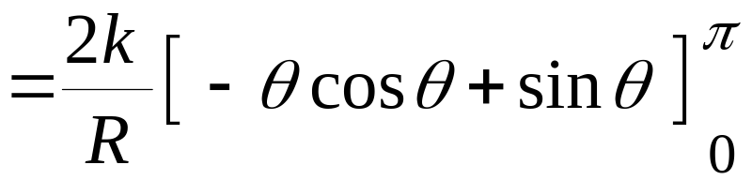
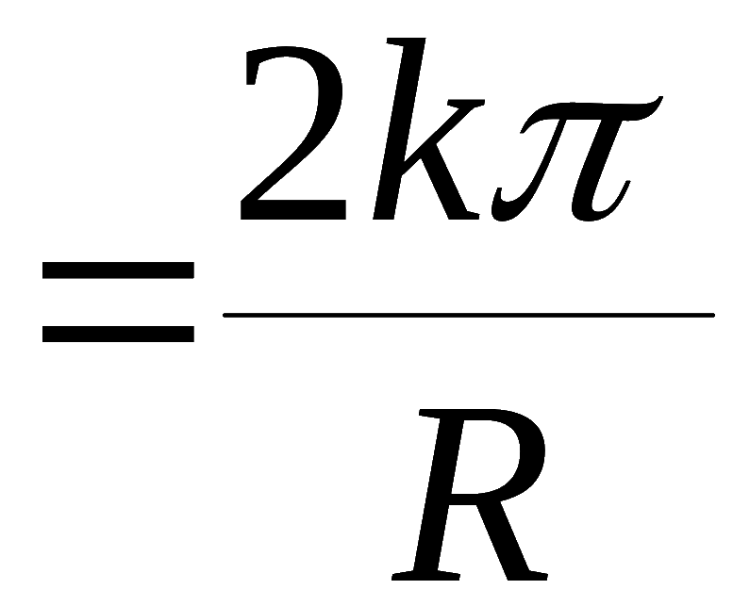
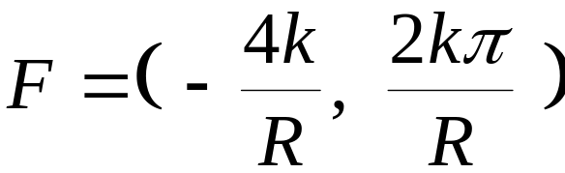
故所求引力为
机动 目录 上页 下页 返回 结束

Slide 7
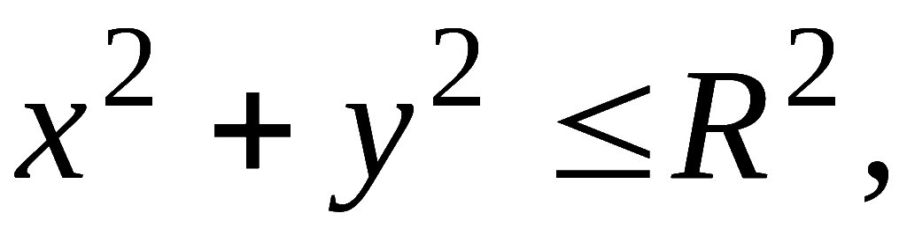
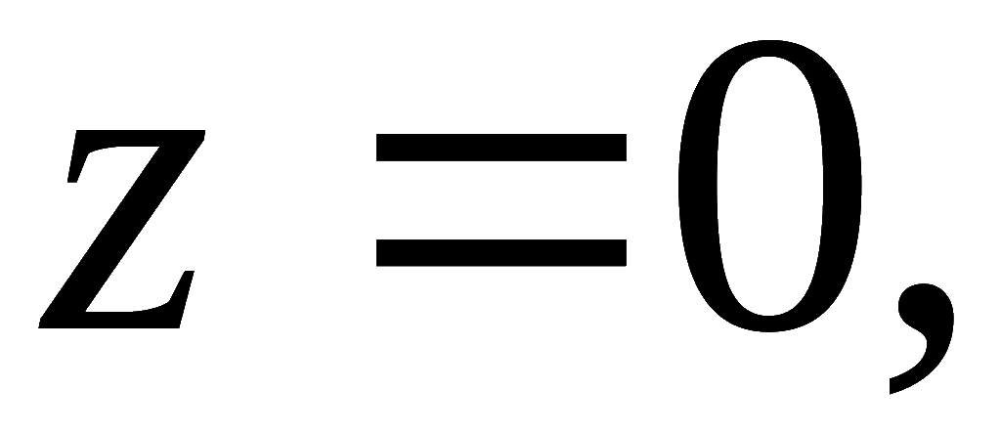
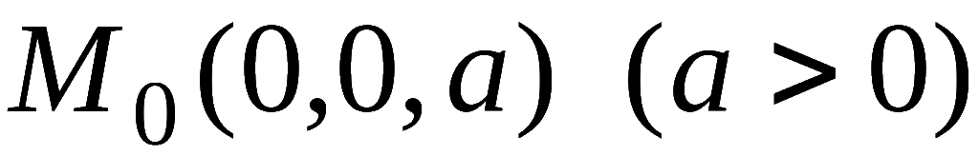








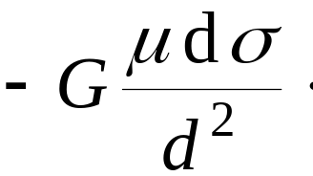



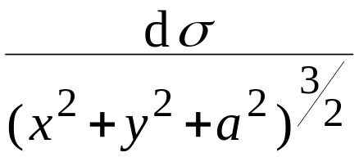


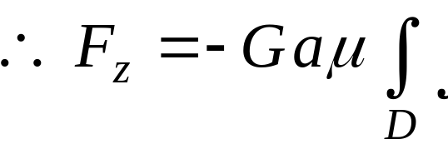
例3.
设面密度为μ ,半径为R的圆形薄片
求它对位于点
。
处的单位质量质点的引力.
解: 由对称性知引力
机动 目录 上页 下页 返回 结束

Slide 8
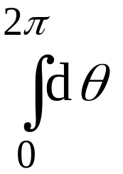

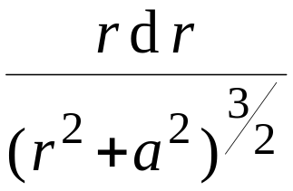

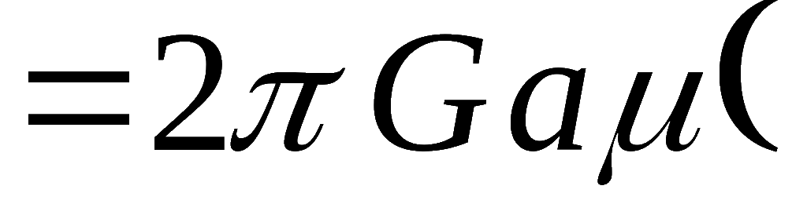
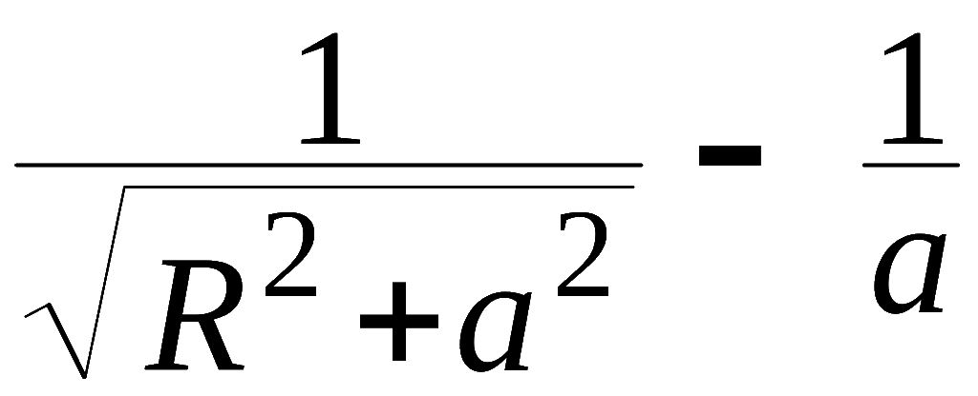

。
机动 目录 上页 下页 返回 结束

Slide 9
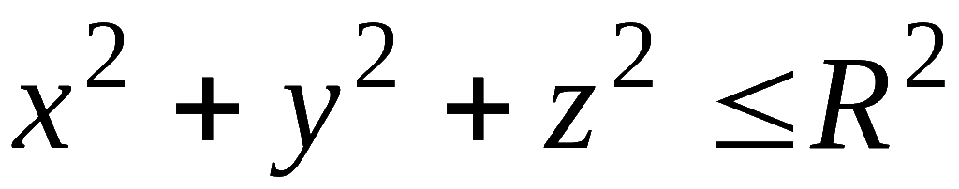
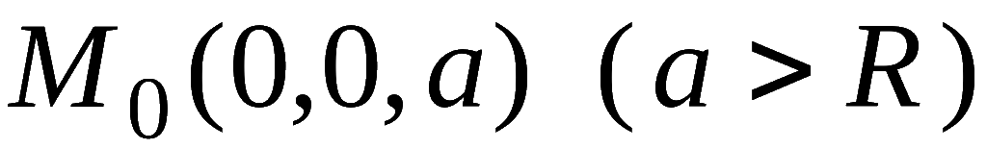
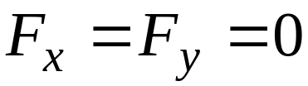

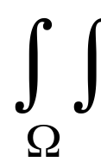








例4. 求半径 R 的均匀球
对位于
点
的单位质量质点的引力.
解: 利用对称性知引力分量
机动 目录 上页 下页 返回 结束

Slide 10













为球的质量
机动 目录 上页 下页 返回 结束

Slide 11





















例5. 求位于两圆
和
之间均匀薄片
的质心.
解: 利用对称性可知
而
机动 目录 上页 下页 返回 结束

Slide 12










例6. 计算半径为 a 的球的表面积.
解:
方法1 利用球坐标方程.
设球面方程为
球面面积元素为
方法2 利用直角坐标方程. (见书 P109)
机动 目录 上页 下页 返回 结束

Slide 13











例7. 求半径为R 的均匀半球壳 ∑ 的重心.
解: 设 ∑ 的方程为
利用对称性可知重心的坐标
而
用球坐标
思考题: 例 3 是否可用球面坐标计算 ?
例3 目录 上页 下页 返回 结束

Slide 14








例8. 已知曲面壳
的面密度
求此曲面壳在平面 z＝1以上部分∑ 的
质量 M .
解: ∑ 在 xoy 面上的投影为
故
机动 目录 上页 下页 返回 结束
Notes:
( L.P362 例9 ) （陕1990 )

Slide 15












例9. L为球面
在第一卦限与三个坐标
面的交线 , 求其形心 .
解: 如图所示 , 交线长度为
由对称性 , 形心坐标为
机动 目录 上页 下页 返回 结束
Notes:
( L.P362 例8 )

Slide 16









例10.求半径为 a 的均匀半圆薄片对其直径
的转动惯量.
解: 建立坐标系如图,
半圆薄片的质量
机动 目录 上页 下页 返回 结束

Slide 17













例11. 设均匀螺旋形弹簧L的方程为
(1) 求它关于 z 轴的转动惯量
(2) 求它的质心 .
解: 设其密度为 ρ (常数).
(1)
(2) L的质量
而
机动 目录 上页 下页 返回 结束

Slide 18








故重心坐标为
作业
P131 3 (3) , (4) , (6) , (7)
5
第二节 目录 上页 下页 返回 结束

Slide 19












备用题
1. 设 C 是由极坐标系下曲线
及
所围区域的边界, 求
提示: 分段积分
机动 目录 上页 下页 返回 结束

